Slide 1
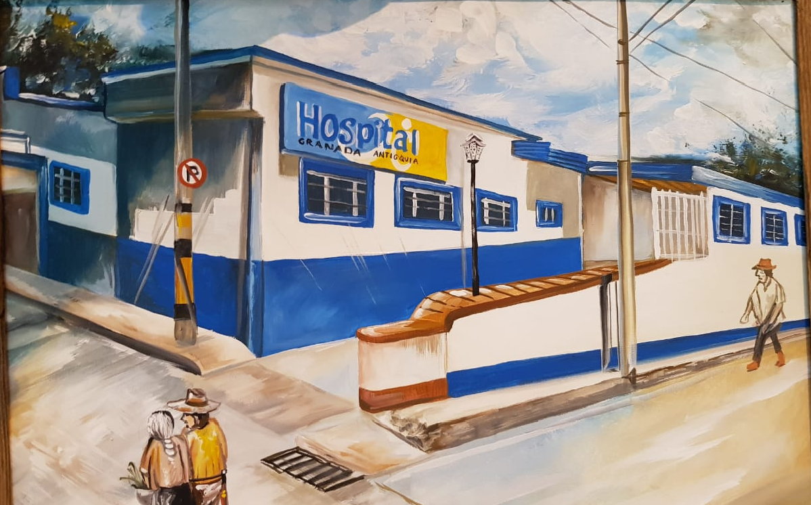
ESE HOSPITAL PADRE CLEMENTE GIRALDO
Aleyda Londoño Henao
Gerente
Agosto 30 de 2020

Slide 2
AMBIENTE LABORAL
Dialoguemos (8 integrantes fechas 14, 21 y 28 de agosto)
Crecer en aventura (4 septiembre 2:00 pm a 4:00 pm)
Línea en conexión orientación apoyo psicosocial
Humanización del servicio
Estímulos para el empleado

Slide 3
RESOLUCIÓN 026 DEL 28 FEBRERO DE 2011

Slide 4
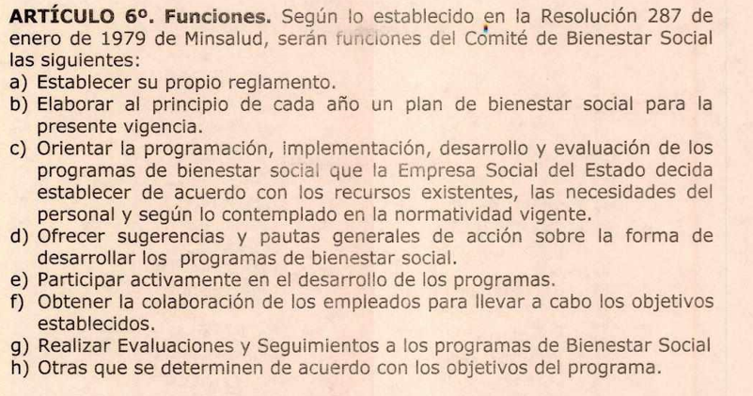
RESOLUCIÓN 026 DEL 28 FEBRERO DE 2011

Slide 5
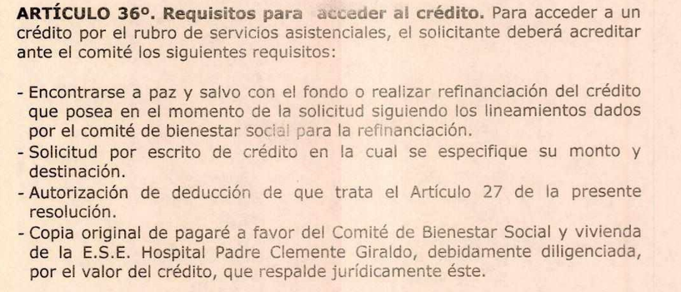
RESOLUCIÓN 026 DEL 28 FEBRERO DE 2011

Slide 6
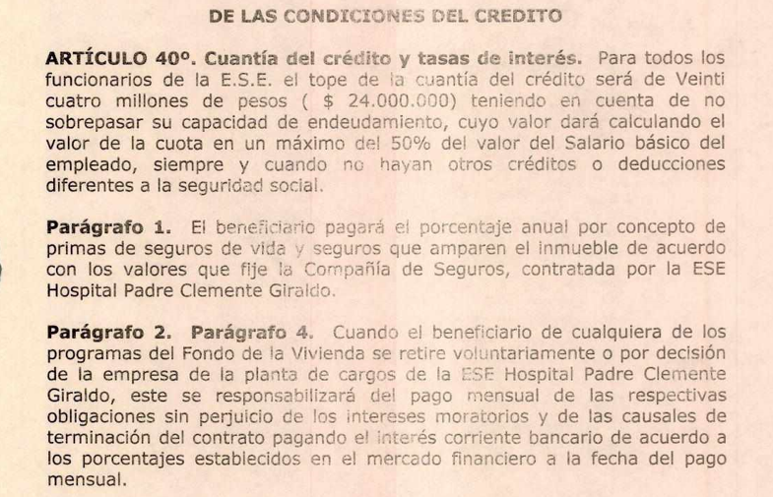
RESOLUCIÓN 026 DEL 28 FEBRERO DE 2011

Slide 7
PROYECTO DE INFRAESTRUCTURA
ESQUEMAS ESPECIALES DE ACOMPAÑAMIENTO PARA LA DOTACION DE EQUIPOS TECNOLOGICOS E IMPLEMENTOS DE SALUD
GALILEA
LA QUIEBRA
LOS MEDIOS
MALPASO

Slide 8
SEGUIMIENTO FUNCIONARIO
La calidad y la humanización de la atención buscan dar respuesta a las necesidades de las personas y contribuir a la finalidad del Sistema General de Seguridad Social en Salud.

Slide 9
GRACIAS
Dicen que hay que ver para creer, así que párate frente al espejo… mírate y empieza a creer en ti

